Slide 1
Spaces - places - identities
Patric Wallin
Professor i Universitetspedagogikk
Institutt for Pedagogikk og Livslang Læring
NTNU

Slide 2

Kunnskapende processes
Knowledge creating

Slide 3
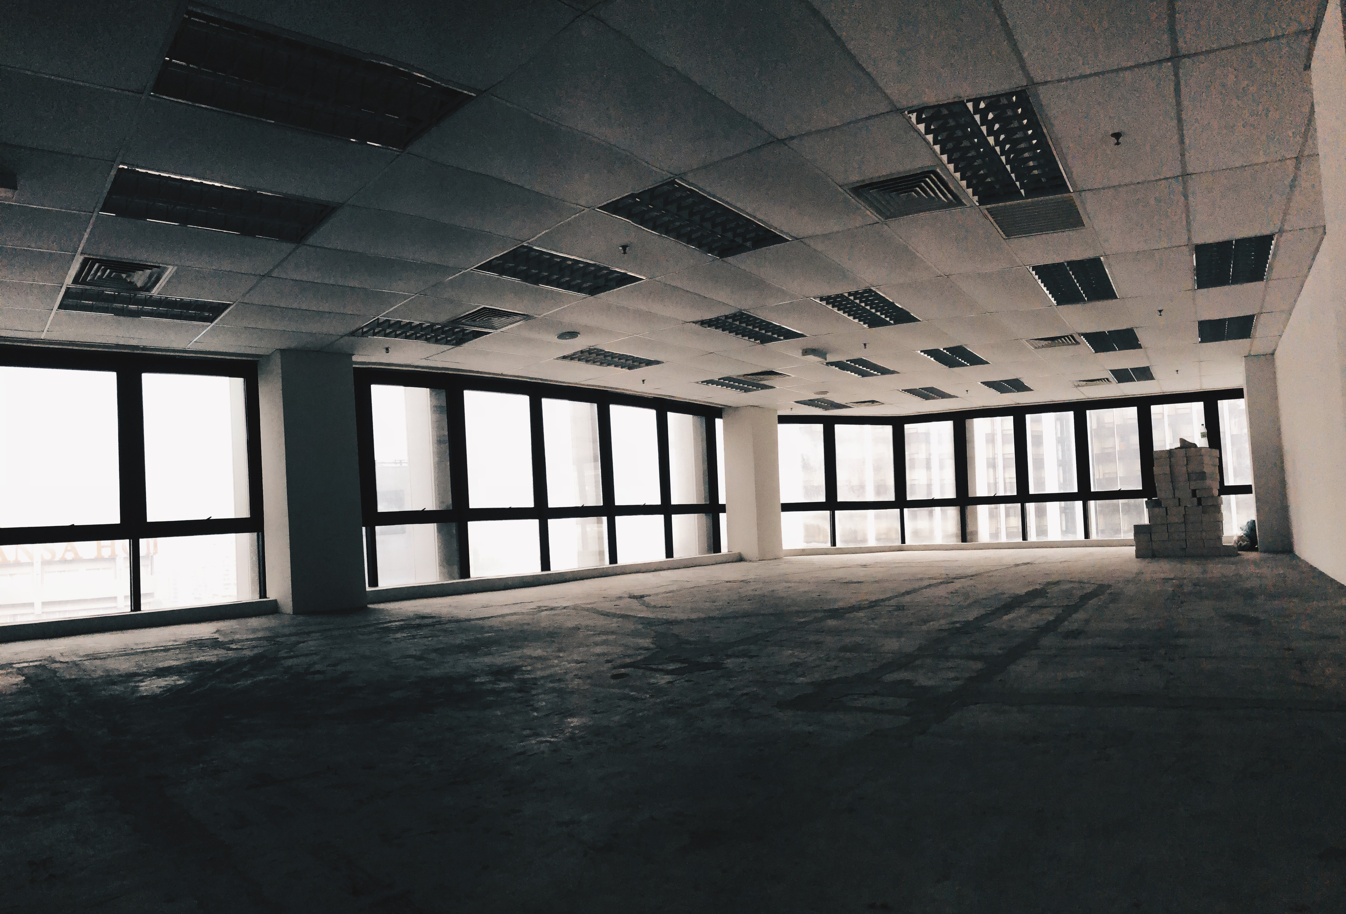
Space

Slide 4
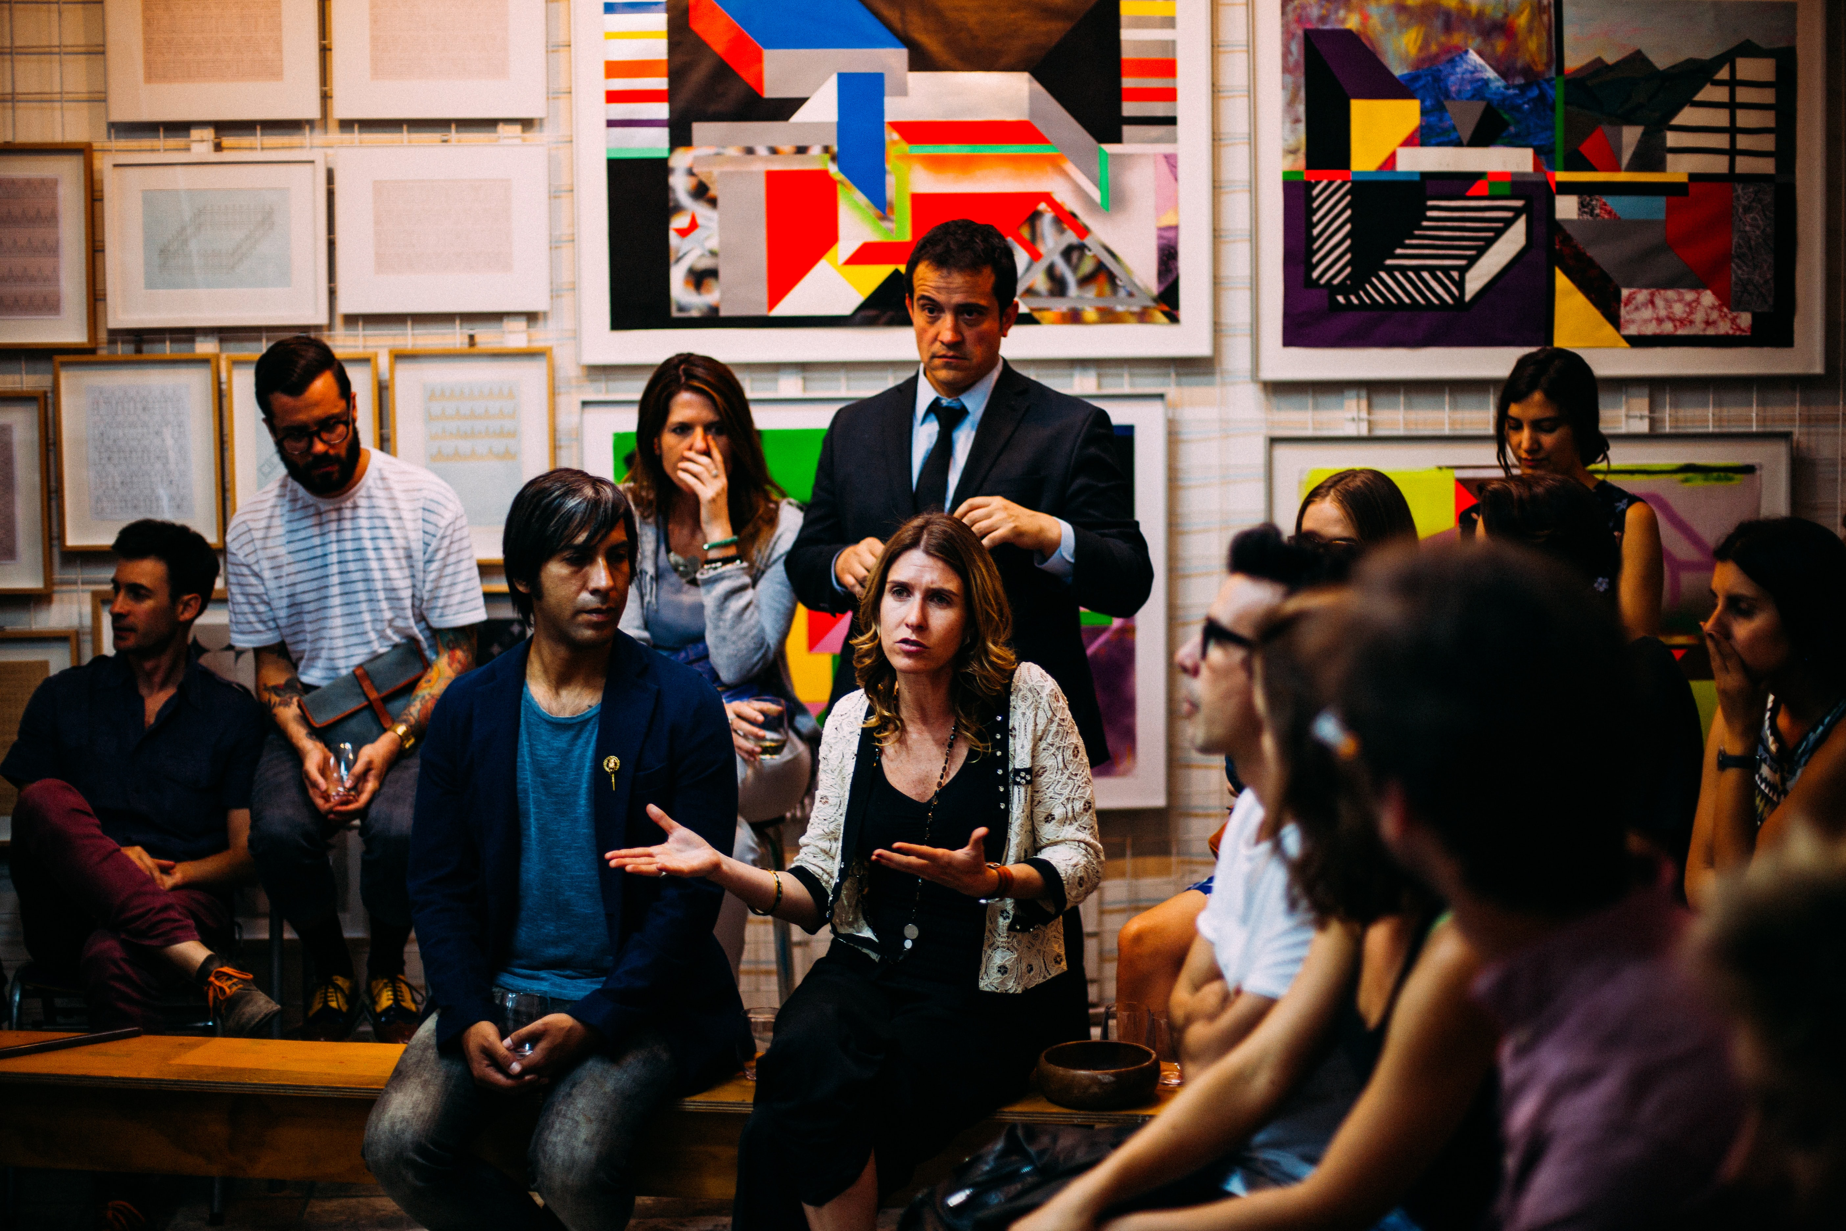
Place

Slide 5
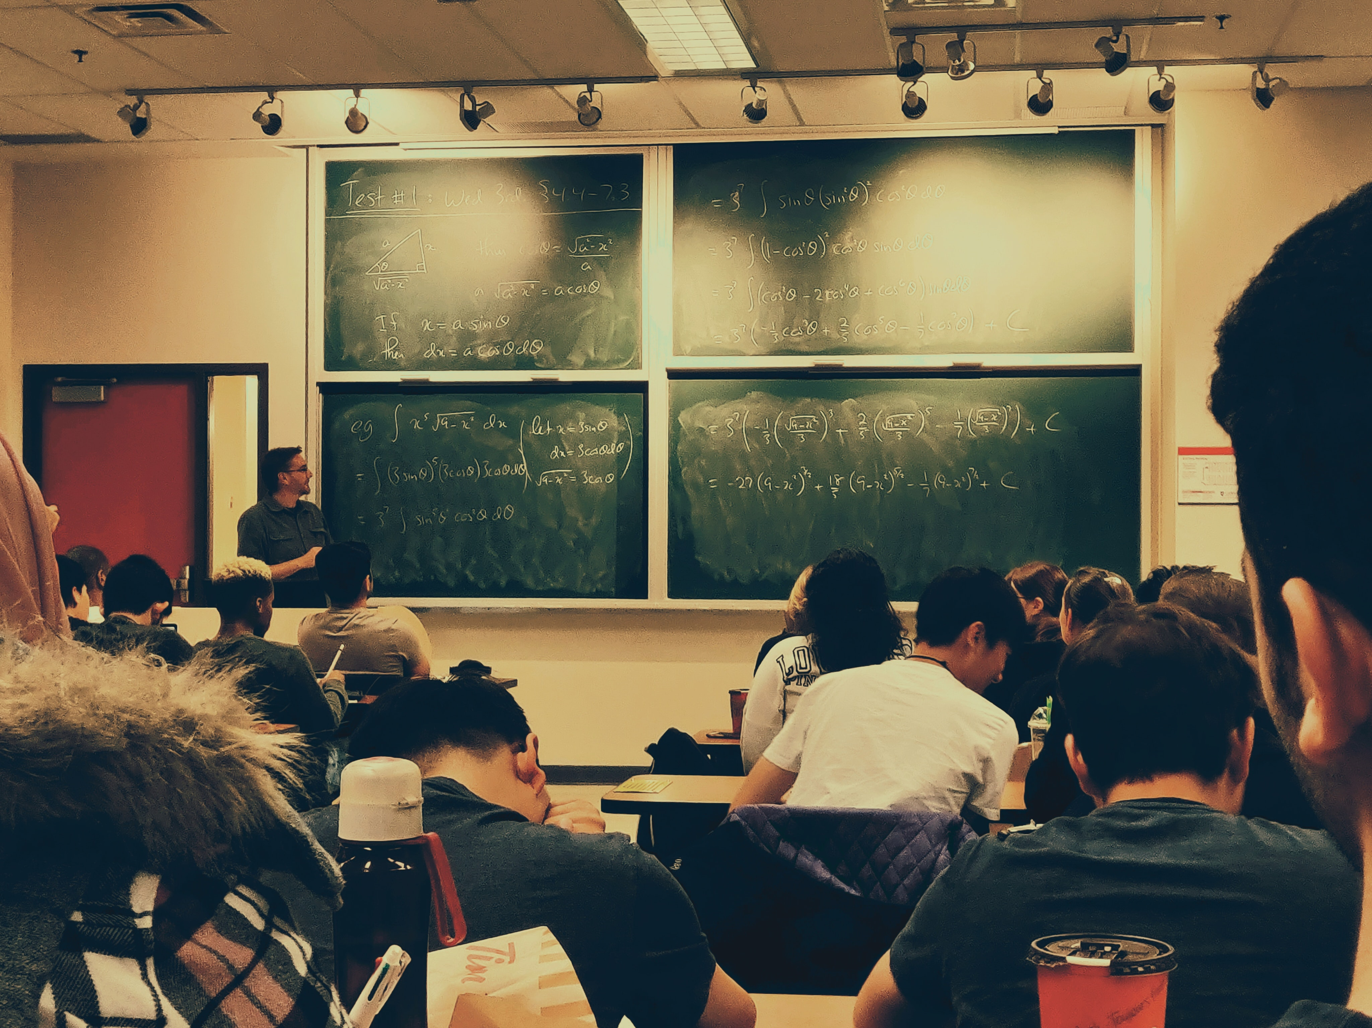
Creating a place for kunnskapende processes and community

Slide 6

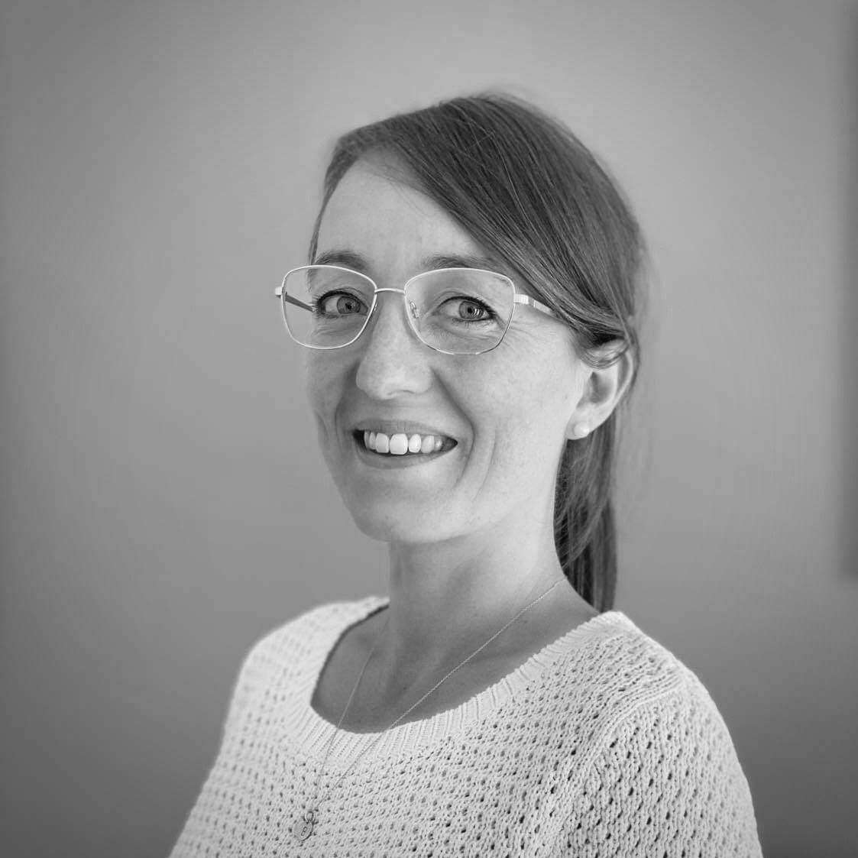

«Spaces, places, and identities» Stipendiat Camilla Sanna
A quantitative exploration of engineering students’ professional belonging (2022) SEFI, Camilla Sanna & Patric Wallin
Becoming Professionals: Investigating Patterns of Students’ Professional Identities in Higher Education (under review), Camilla Sanna , Patric Wallin, Liselott Aarsand, Vegard Johansen
«Lærings- og identitetsareal» Fride Flobakk Sitter
Spaces for students’ learning, identity development, and belonging in higher education (in progress), Fride Flobakk-Sitter & Patric Wallin
«Evaluering av identitetsarealene » Tverrfaglig gruppe med student assistenter
Evalueringsrammeverk for læringsareal (in progress), Patric Wallin
Evaluering av Fagland og Læringsareal for Lektorutdanning (in progress), Patric Wallin

Slide 9
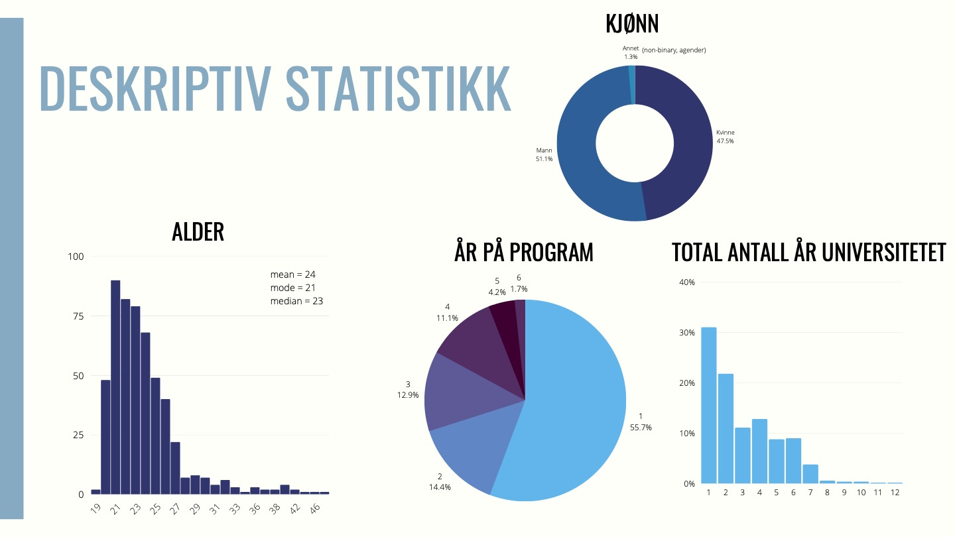

Slide 11
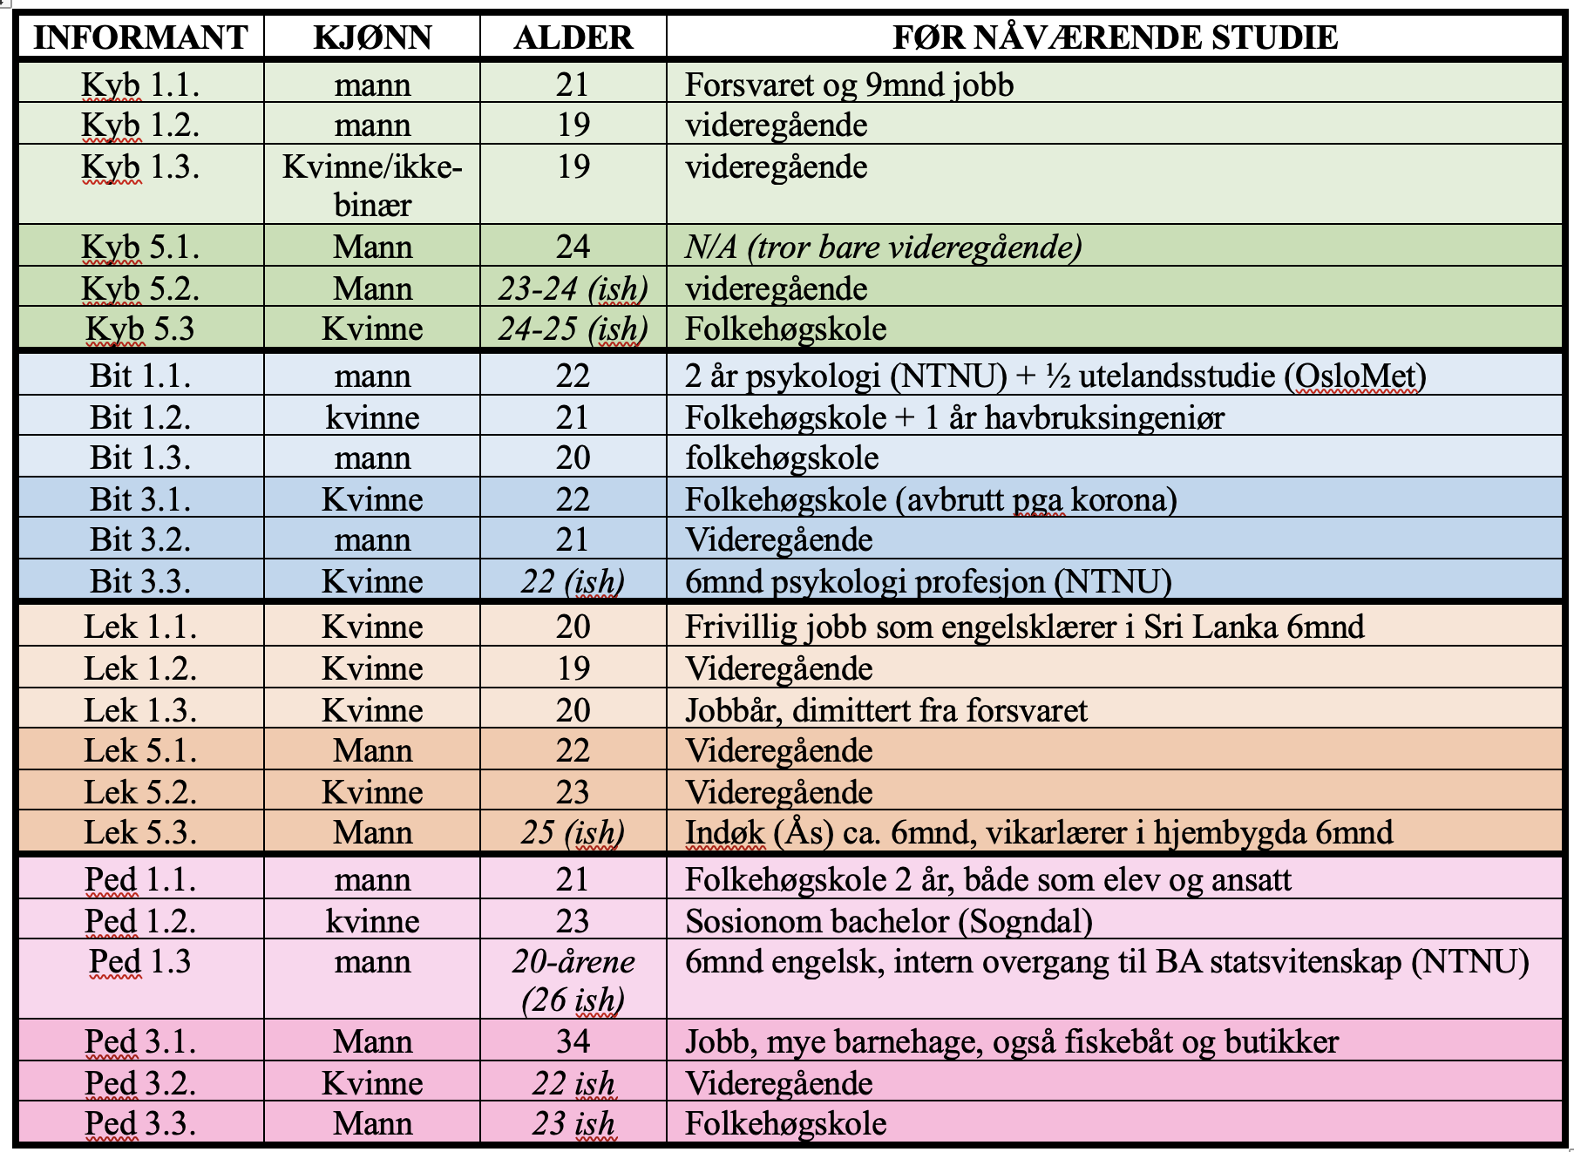
Fase 2 – Kvalitative intervju studie

Slide 12
«Så jeg tror at liksom gi studentene en aktiv rolle, så hadde de fått mye mer ut av det campussammenslåing.»
«...jeg forstår heller ikke hvorfor man velger å bruke så masse ressurser på det når vi har et veldig velfungerende bygg her. De snakker om å rive det, liksom. Hvorfor skal man rive det?»
«Og nå som ting begynner med campussammenslåing, og det gjøres mange valg høyt oppe som vi kan se på lang vei at er dårligere, men at vi aldri blir hørt. Så er det fint å bare få sånne arenaer som det her for kunne si det man har ønsker.»
«Men jeg vet ikke helt hva de prøver å få ut av det, for jeg kan ikke se for meg at jeg hadde begynt å snakke med tilfeldige personer som går økonomi allikevel. Så den tverrfagligheten tror jeg ikke blir så stor som de håper på. Jeg snakker ikke med tilfeldige folk i kantina til vanlig liksom nå, så jeg kan ikke se for meg at jeg hadde gjort det hvis det var folk fra Dragvoll som gikk her heller. Og en ulempe med campussammenslåingen er kanskje at det blir færre ledige rom og.»

Slide 13
Spaces for students’ learning, identity development, and sense of beloning in higher education
A rapid literature review by Fride Flobakk-Sitter
Kunnskapsoppsummeringen viser noen vesentlige kunnskapshull i forskningslitteraturen:
Mye forskning knyttet til læringsareal
Men det er mangelfullt med empirisk forskning knyttet til studentenes perspektiver, erfaringer, behov og deres faktiske bruk av disse læringsarealene
Mye forskning på studenters identitetsutvikling og deres følelse av tilhørighet til høyere utdanning
Men majoriteten av disse setter søkelys på psykologiske eller sosiologiske faktorer, og kun en liten andel relaterer disse aspektene til fysiske arealer ved høyere utdanningsinstitusjoner
Vesentlig kunnskapshull knyttet til studenters fysiske læringsareal i relasjon til studenters identitetsutvikling og følelse av tilhørighet
Samtidig understreker forskningslitteratur at studenters læring og deres utvikling av identitet, sosiale relasjoner og tilhørighetsfølelse er flettet sammen

Slide 14
Evalueringsrammeverk for læringsareal
Gåtur
Observasjon
Spørreundersøkelse
Intervjuer
Helhetlig analyse

Slide 15
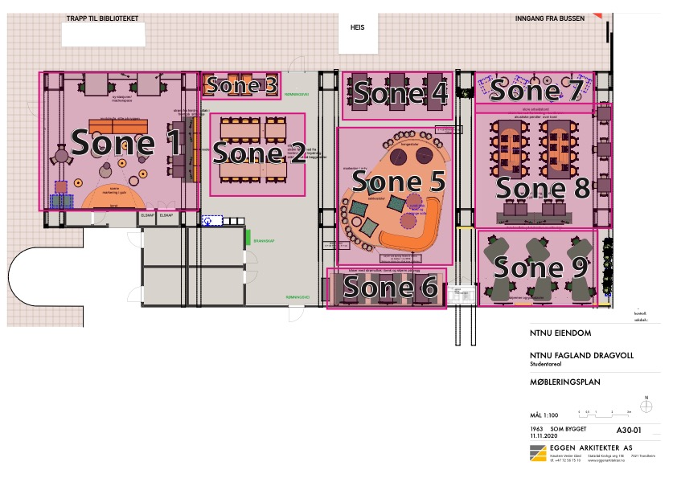

Slide 16
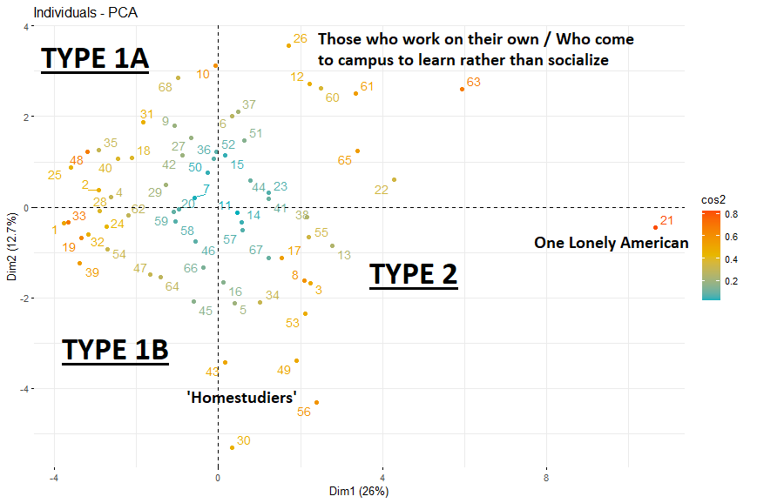

Slide 17
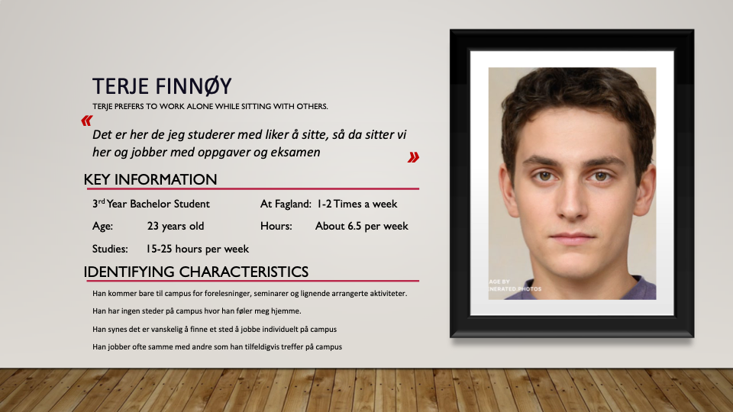

Slide 18
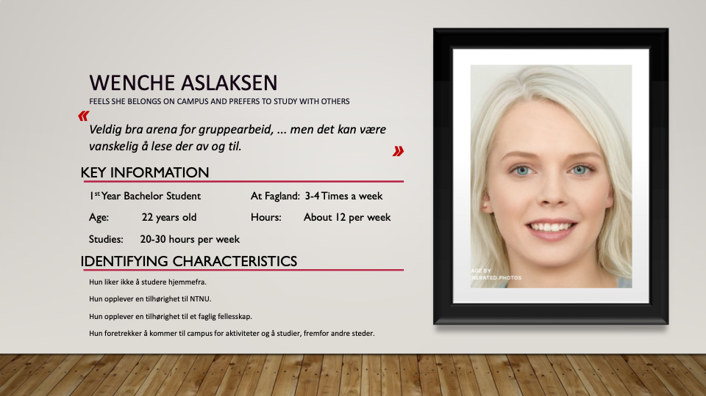

Slide 19
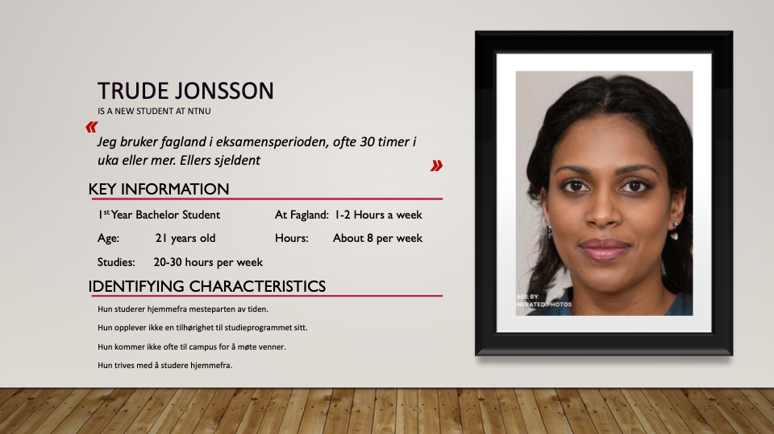

Slide 20
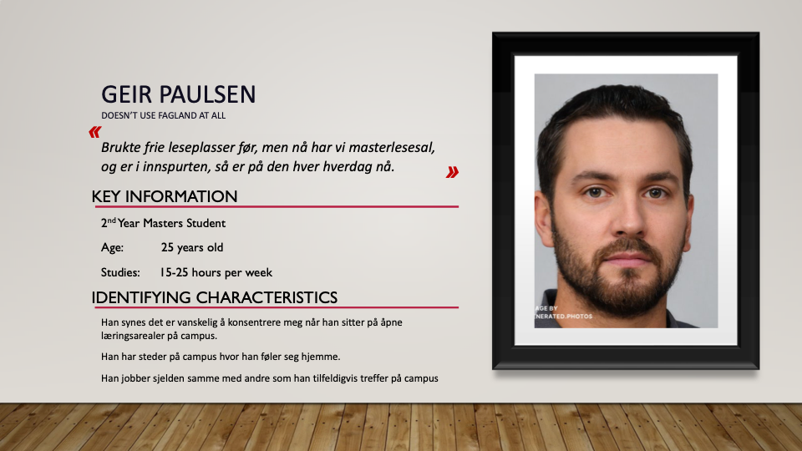

Slide 21
Utdanning <-> arbeidsplass
Forskningsbasert utdanning
Faglig fellesskap
Deltagelse
Samspill og samhandling

Slide 22
Tverfaglig samarbeid eller å ta andre fag
Nærhet
  Fysisk
  Paradigmatisk
  Ideologisk
  …
Strukturer
  Finansering
  Opptak og tilgang
  Timmeplan
  …
Tid og interesse

Slide 23

Opportunity space

Slide 24


